Slide 1

Maestría en Educación y Docencia (en curso)
Especialista en Seguridad y calidad alimentaria
Química de Alimentos
Groomer

Slide 2
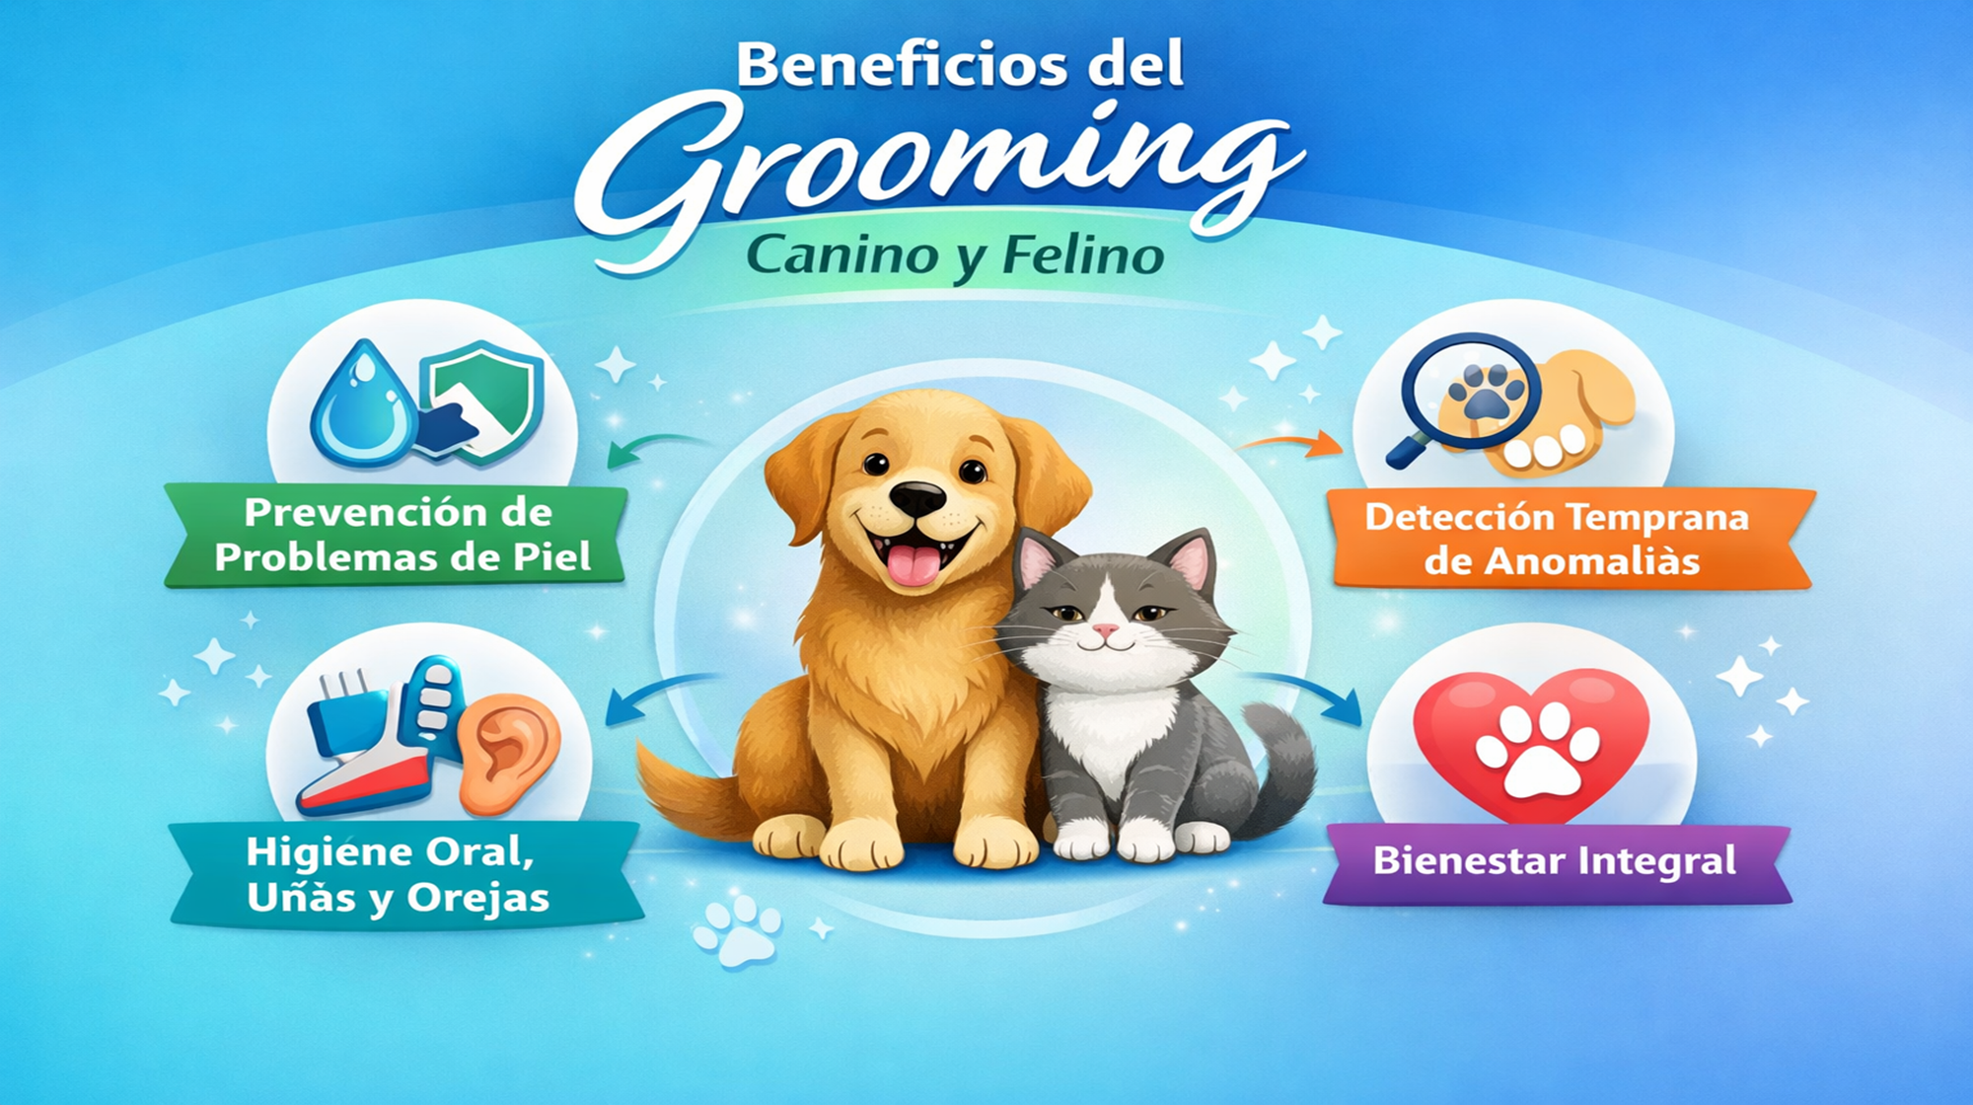

Slide 3
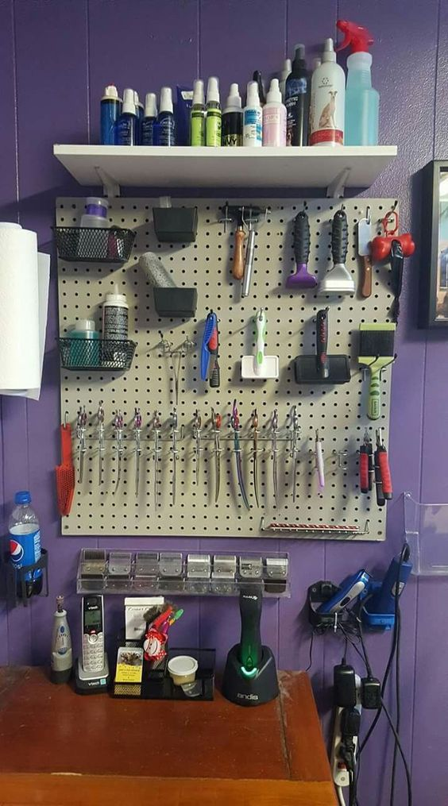
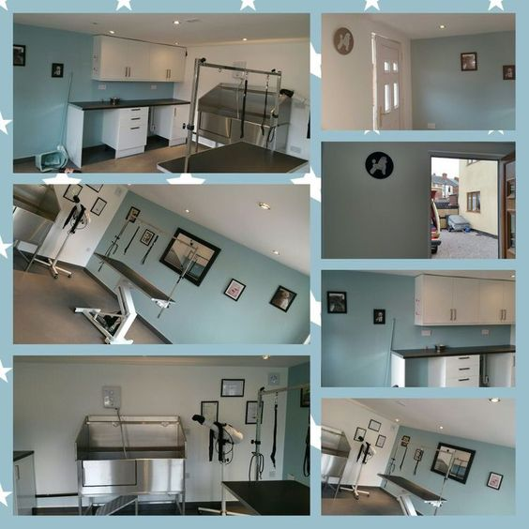
GROOMING CANINO Y FELINO

Slide 4
GROOMING CANINO Y FELINO
Un término americano que significa cepillar o arreglar. Se conoce como un conjunto de técnicas de peluquería canina y felina que mantienen el buen estado y la imagen de caninos y felinos.
Garantizando su bienestar higiénico, saludable y dándole un estilo acorde con su raza.
Además de garantizar la imagen de las mascotas; entre las técnicas del grooming se destacan los empaquetados, tintes, tizas y otros procedimientos de estética.
El grooming, una tendencia mundial, que también tiene la posibilidad de detectar cualquier anormalidad y buscarle una inmediata solución con su veterinario. Ayuda a regular y prevenir futuras situaciones negativas para tu mascota como: problemas de la piel, pérdida de pelo y parásitos. Adicionalmente ayuda a identificar otros problemas que pudieron pasar inadvertidos como otitis, enfermedades de sacos anales, uñas encarnadas, mala higiene oral y otras.

Slide 5
HISTORIA DE LA ESTÉTICA CANINA

Slide 6
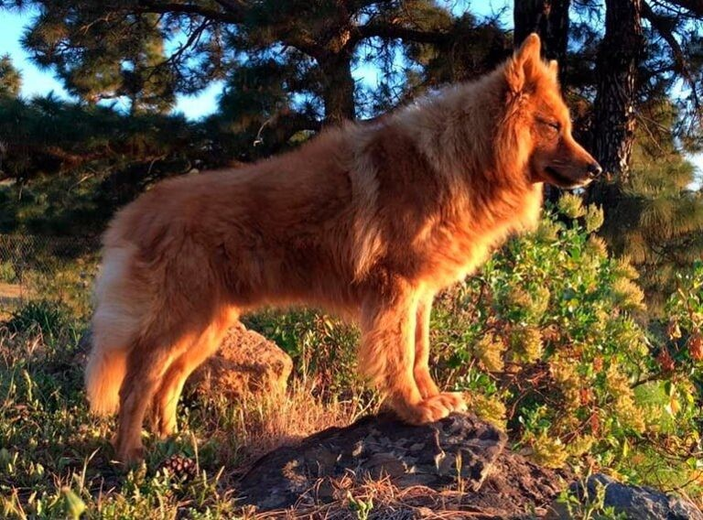
EDAD ANTIGUA Y EDAD MEDIA
ARREGLOS JUNTO CON LAS OVEJAS

Slide 7
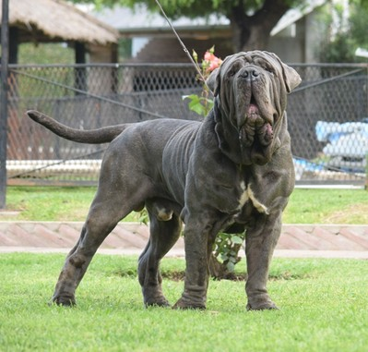
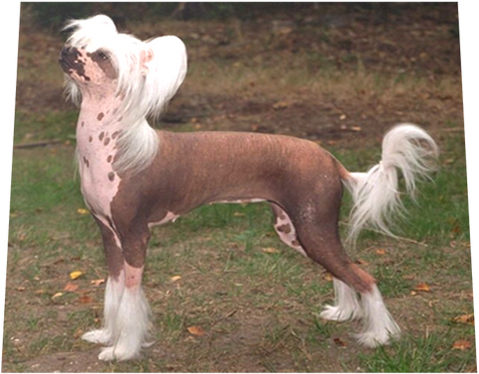
EDAD ANTIGUA Y EDAD MEDIA
TROPAS

Slide 8
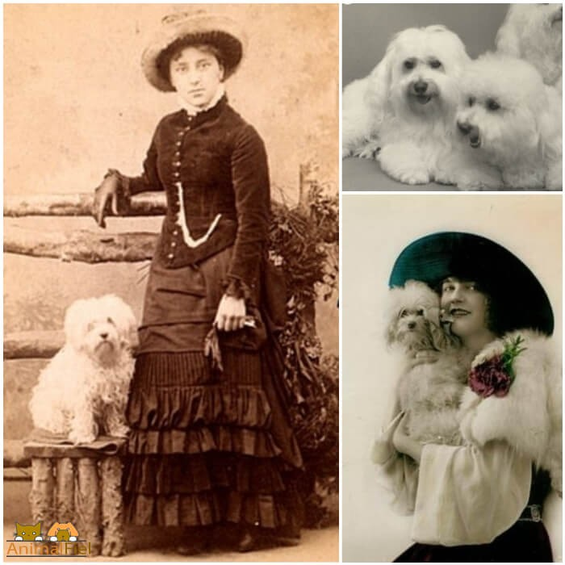
EDAD ANTIGUA Y EDAD MEDIA
PRIMEROS DOMÉSTICOS
CONTINENTE EUROPEO

Slide 9
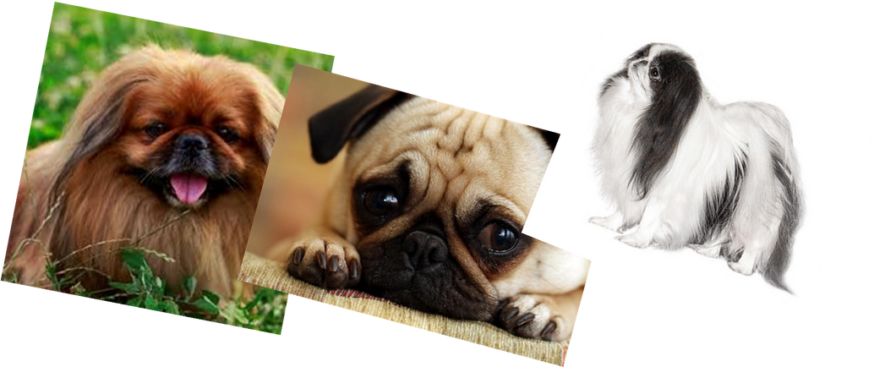
EDAD ANTIGUA Y EDAD MEDIA
EMPERADOR CHINO – MOZO DE RALEA

Slide 10
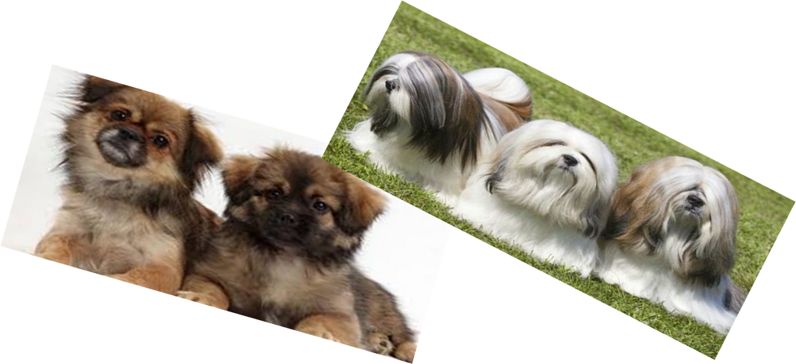
EDAD ANTIGUA Y EDAD MEDIA
MONASTERIOS TIBETANOS

Slide 11
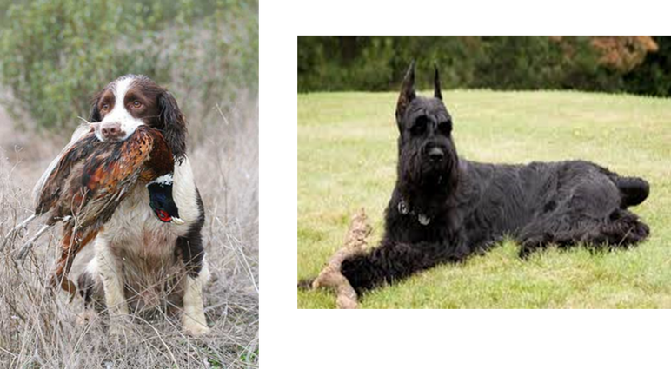
EDAD ANTIGUA Y EDAD MEDIA
LEVANTADOR Y CAZADOR DE PRESA

Slide 12
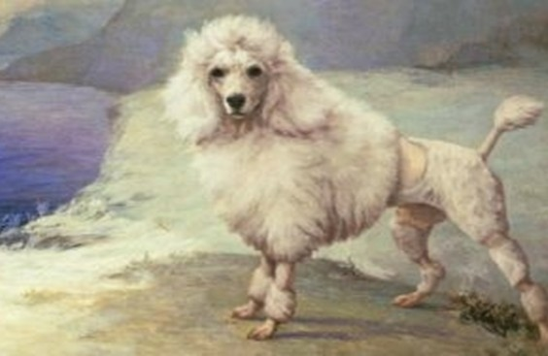
EDAD MODERNA
(DEL DESCUBRIMIENTO DE AMÉRICA A LA REVOLUCIÓN FRANCESA) SIGLO XV AL XVIII
ALBERTO DURERO SIGLO XVI

Slide 13
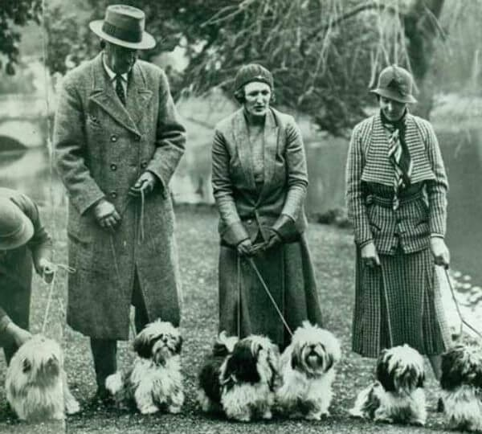
EDAD MODERNA
(DEL DESCUBRIMIENTO DE AMÉRICA A LA REVOLUCIÓN FRANCESA) SIGLO XV AL XVIII
ADORNOS

Slide 14
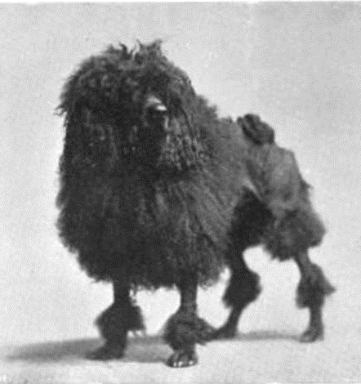
EDAD MODERNA
(DEL DESCUBRIMIENTO DE AMÉRICA A LA REVOLUCIÓN FRANCESA) SIGLO XV AL XVIII
CANINO OFICIAL DE LA CORTE FRANCESA

Slide 15
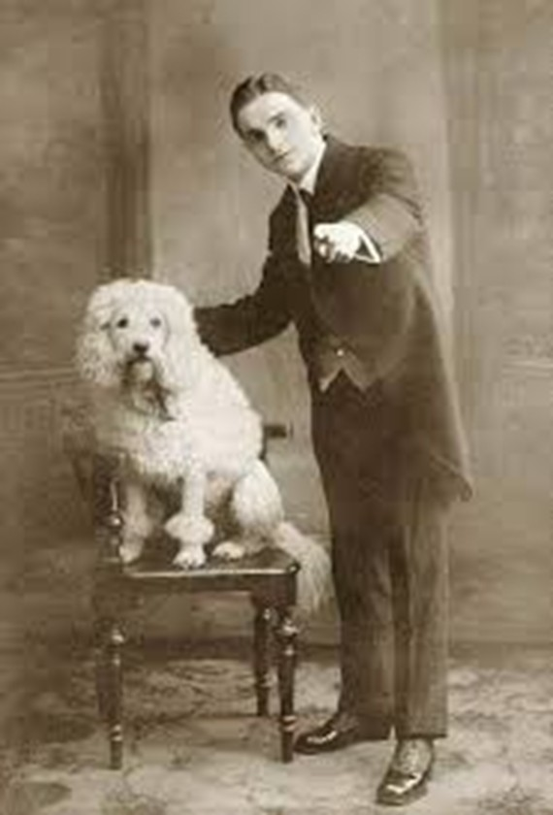
EDAD MODERNA
(DEL DESCUBRIMIENTO DE AMÉRICA A LA REVOLUCIÓN FRANCESA) SIGLO XV AL XVIII
DEMOI SELLE

Slide 16
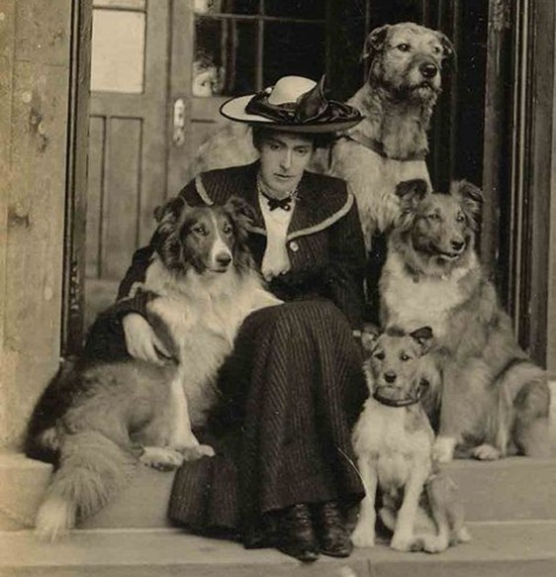
EDAD MODERNA
(DEL DESCUBRIMIENTO DE AMÉRICA A LA REVOLUCIÓN FRANCESA) SIGLO XV AL XVIII
BURGUESÍA

Slide 17
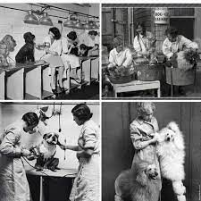
EDAD CONTEMPORÁNEA (DE LA REVOLUCIÓN FRANCESA HASTA NUESTROS DÍAS)
1933
MADAME ANDRAS
POSTERIORMENTE MADAME MICHAUD

Slide 18

EDAD CONTEMPORÁNEA (DE LA REVOLUCIÓN FRANCESA HASTA NUESTROS DÍAS)
“LAUNDRY” LAVANDERÍAS

Slide 19
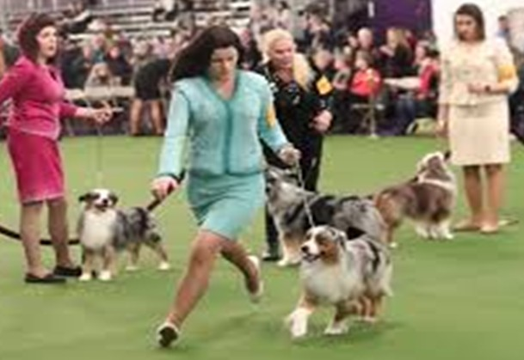
EDAD CONTEMPORÁNEA (DE LA REVOLUCIÓN FRANCESA HASTA NUESTROS DÍAS)
FCI

Slide 20
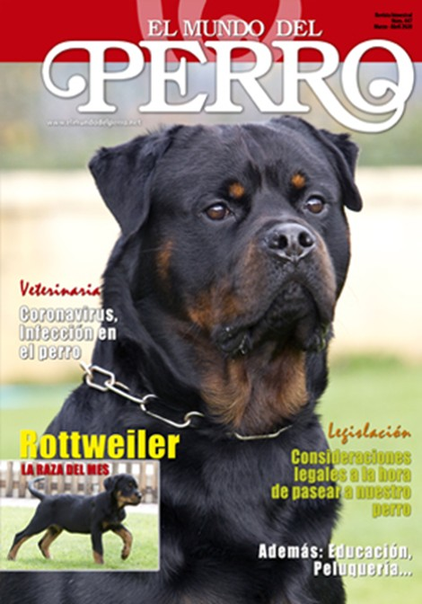
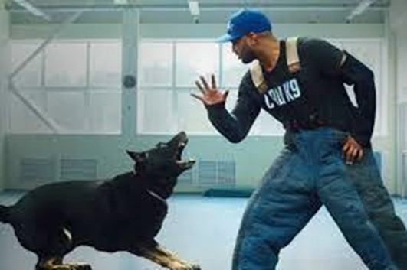
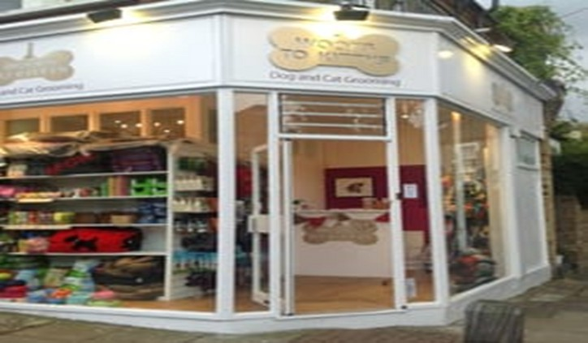
EDAD CONTEMPORÁNEA (DE LA REVOLUCIÓN FRANCESA HASTA NUESTROS DÍAS)
II GUERRA MUNDIAL

Slide 21
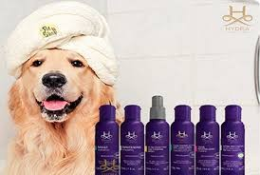
EDAD CONTEMPORÁNEA (DE LA REVOLUCIÓN FRANCESA HASTA NUESTROS DÍAS)
COSMÉTICA

